Slide 1
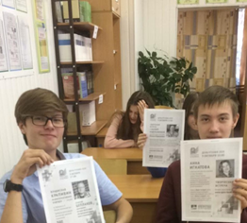
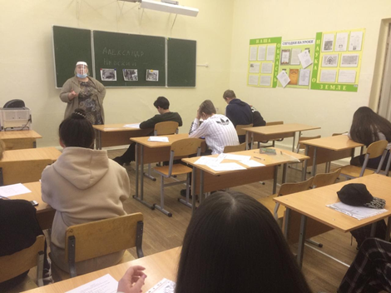
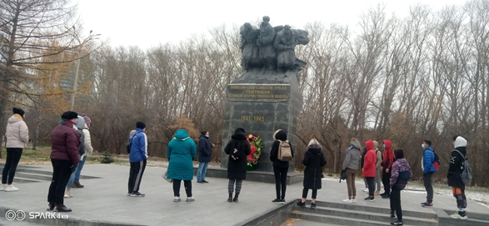
Мероприятия в рамках декады, посвященной Дню Героев Отечества в МБВ(С)ОУ В(С)ОШ № 185
Классные часы с использованием портала Всероссийского проекта «Единые уроки» на тему:
«Александр Невский.»
Единые классные часы:
«Живут Герои среди нас.»
Экскурсия к памятнику
Войнов-спортсменов.

